Slide 1
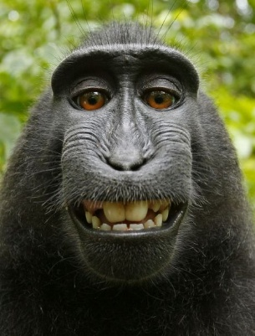
GFY

Slide 2

GFY2

Slide 3
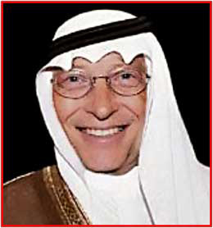
GFY3

